Slide 1

Projeto de Engenharia de Software
Equipe:
André Soares dos Santos
Cauã Rios Larangeira
Cauã Vinicius Silva Machado
Daniel Vieira
Diogo Henrique Ribeiro Lisboa
Eduardo Santana Valentim
Matheus De Jesus Araujo
Matheus Gabriel De Melo Gonçalves

Slide 2

Propósito do Sistema
Modernizar a administração das clínicas odontológicas, tornando os processos mais eficientes, seguros e integrados.
Proporcionar uma experiência moderna e intuitiva tanto para os profissionais da clínica quanto para os pacientes.
Reduzir erros humanos, otimizar o tempo de atendimento e permitir tomadas de decisão mais rápidas através de relatórios e dashboards em tempo real.

Slide 3
Objetivo do Sistema
Criar uma plataforma automatizada para clínicas odontológicas.
Otimizar processos internos: agendamento, prontuários, finanças e relatórios.
Melhorar a experiência do paciente, com comunicação e lembretes automáticos.
Aumentar a eficiência administrativa e reduzir falhas operacionais.

Slide 4
Benefícios Esperados
Centralização das informações da clínica.
Redução de retrabalhos e atrasos.
Atendimento mais rápido e personalizado.
Emissão de relatórios e dashboards em tempo real.
Cumprimento da LGPD e segurança de dados.

Slide 5
Atores do Sistema
Pacientes: agendam e acompanham consultas.
Dentistas: realizam atendimentos e atualizam prontuários.
Recepcionistas: fazem cadastros e controlam agendas.
Gestores: acompanham relatórios e desempenho financeiro.

Slide 6
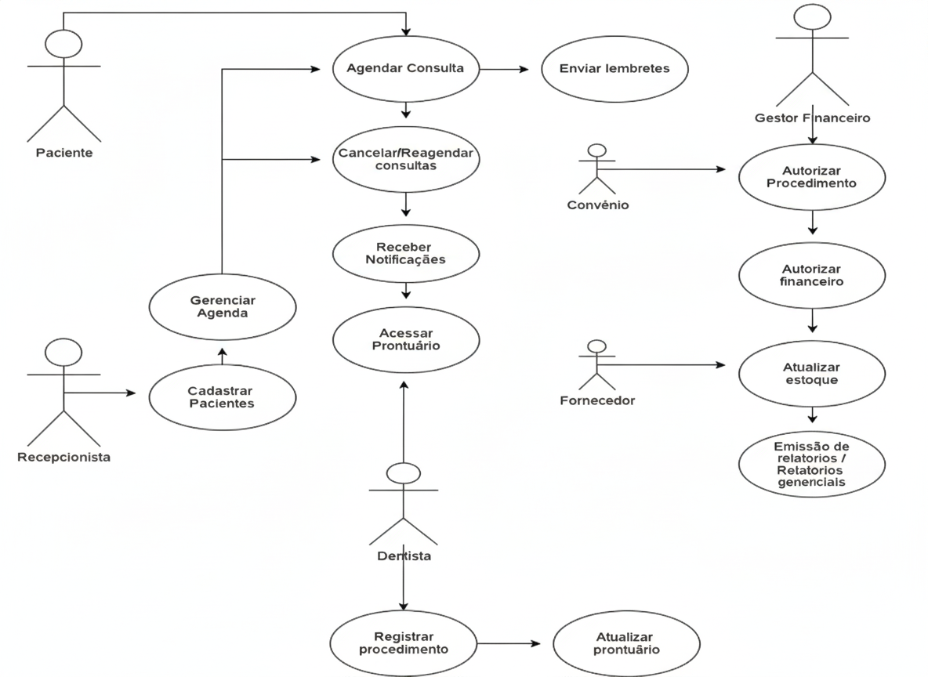
Diagrama de Caso de Uso

